Slide 1
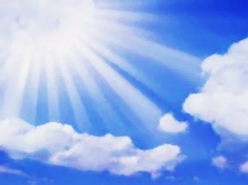
DIEVA PRAVIEŠI
Notes:
Šajā nodarbībā nepieciešams: papīrs;
zīmuļi

Slide 2
Pravieši ir Dieva pārstāvji uz zemes. Tie cilvēki, kuri saņem aicinājumu no Dieva, var kļūt par praviešiem.
Pravieša mērķis uz zemes ir mācīt patiesību un izskaidrot Dieva vārdu cilvēkiem. Pravietis var būt jauns vai vecs, augsti izglītots vai arī bez jebkādas izglītības.
Viens no Dieva praviešiem bija Mozus, kurš izveda tūkstošiem savu tautiešu no Ēģiptes un verdzības uz apsolīto zemi.
Viņš uzrakstīja pirmās piecas Vecās Derības grāmatas un pierakstīja Desmit baušļus.

Slide 3
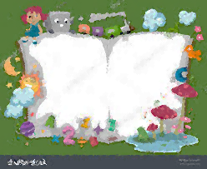
Laiks
stāstam!

Slide 4
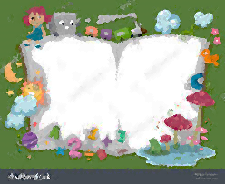
Kādā izraēliešu ģimenē māte ielika savu dēliņu groziņā un nolika upes maliņā. Šo bērniņu atrada faraona meita. Faraona meita nosauca puisēnu par Mozu un nolēma uzaudzināt par izglītotu jaunekli. Reiz Mozus izvēlējās aizstāvēt pazemotu izraēlieti un viņam nācās nogalināt kādu ēģiptieti. Mozu notiesāja, un viņš izvēlējās bēgt no valsts. Būdams prom no savas dzimtās zemes, Mozus kļuva par ganu. Kādā no dienām Mozus ieraudzīja liesmojošu krūmu. Piegājis pie krūma, Mozus sadzirdēja Dieva uzrunu, kurā teiks, ka Mozum jāizved izraēliešu tauta no Ēģiptes. Mozus devās pie faraona un lūdza atļauju izraēliešiem pamest Ēģipti. Pēc daudziem Mozus centieniem parādīt savu spēku, faraons atļāva izraēliešu tautai pamest Ēģipti.

Slide 5
Neilgi pēc tam faraons nožēloja lēmumu un lika meklēt Mozu un izraēliešu tautu. Mozus ar sava zižļa spēku neļāva ēģiptiešiem, kuri viņus vēlējās panākt, pārvarēt jūru. Ūdeņi sakļāvās un appludināja faraona karaspēku. Kad pārtikas trūkuma dēļ, izraēliešu tauta jau sāka zaudēt ticību Dievu. Tajā brīdī Dievs uzrunāja Mozu un apsolīja dod ēdienu. Nākamajā rītā zeme bija klāta ar mannu. Pēc nonākšanas pie Sinaja kalna Mozus, Dieva aicināts, uzkāpa virsotnē, lai noslēgtu derību ar Dievu. 40 dienas un 40 naktis Mozus palika virsotnē, uzklausīdams Dieva balsi un saņemdams Dieva akmens plāksnītes ar desmit baušļiem. Kamēr izraēlieši gaidīja Mozu, viņi bija zaudējuši ticību Dievam. Nokāpis lejā, dusmās Mozus sadauzīja akmens plāksnes.

Slide 6
Pestītājs
Praviešiem Dievs deva norādījumus par Pestītāju, kurš tiks sūtīts

Slide 7
Kādu sievieti vārdā Marija apciemoja eņģelis un paziņoja, ka Marija tapts grūta un dzemdēs dēlu Jēzu. Marija bija jaunava un nesaprata, kā tas ir iespējams.
Dievs padarīs Mariju grūtu pat nemaz nepieskaroties viņai. Marijas vīrs Jāzeps zināja, ka nav bērna tēvs, bet palīdzēs Marijai rūpēties par bērniņu.
Notika tā, kā Dievs bija teicis praviešiem, Jēzus piedzima kūtī Betlēmē. Uz zemes Jēzus bija 33 gadus.
Jēzus uzņēmās visu grēkus un tādēļ tika krustā sists. Dienu pirms viņa nāves Jēzus kopā ar saviem 12 mācekļiem sapulcējās uz pēdējo maltīti

Slide 8
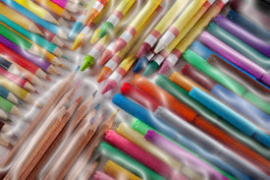
IZVEIDO REKLĀMAS PLAKĀTIŅU BETLĒMEI!

Slide 9
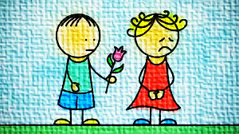
IZSTĀSTI KĀDAM SEV LĪDZĀS, KO TU DARĪTU BETLĒMĒ, KAD NOKĻŪTU TUR!

Slide 10
SVĒTAIS VAKARĒDIENS

Slide 11
Šajā pēdējā vakarā Jēzus paņēma maizi, pateicās, pārlauza to un deva saviem mācekļiem, sacīdams: ’’Tā ir Mana miesa, kas par jums tiek dota. To dariet mani pieminēdami!’’
Kā arī pēc vakarēdiena ņēma biķeri, sacīdams: ‘’Šis biķeris ir jaunā derība Manās asinīs, kas par jums top izlietas.’’ Tādā veidā Jēzus norādīja uz Viņa ievainoto miesu un asinīm, kas plūdīs kā maksa par mūsu grēkiem pie krusta.
Šodien Jēzus nāves pieminēšanu šādā veidā, līdz Viņš nāks atkal sauc par Svēto Vakarēdienu.

